Slide 1
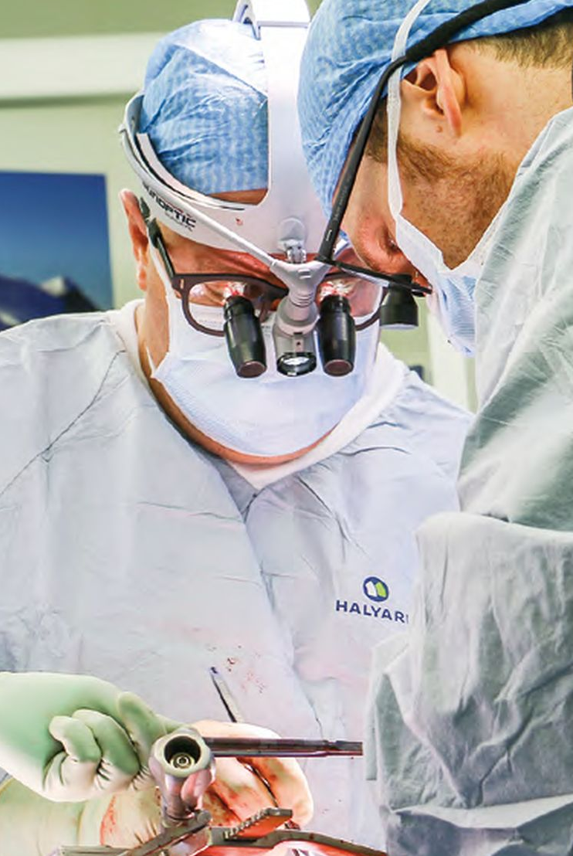
03
Herzchirurgie

Slide 2
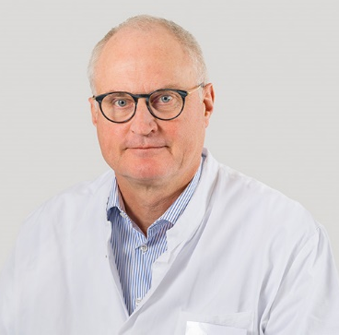
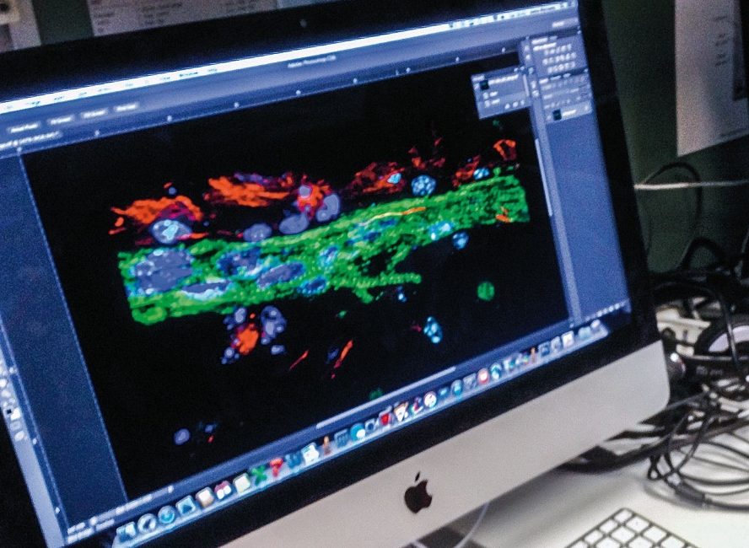
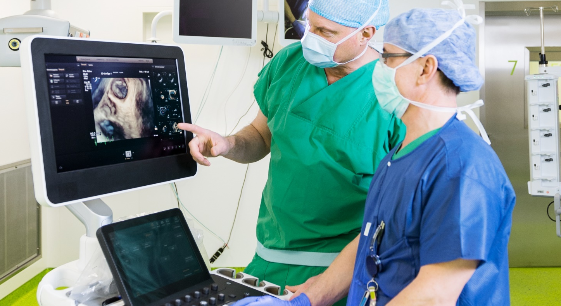
Herzchirurgie
Leiter: Prof. Friedrich Eckstein, Prof. Oliver Reuthebuch,
Prof. Denis Berdajs
Das Spektrum der Forschung der Herzchirurgie war auch im Jahre 2021 breit aufgestellt. Mit Arbeiten zu direkten klinischen Fragestellungen aber auch mit Themen aus der Grundlagenforschung konnte unser Team wesentliche Publikationen platzieren.
Basierend auf den von uns erarbeiteten neuen Kardioplegieformen konnte die hochprotektive Wirkung auf das Myokard bei isolierten aortokoronaren Bypassoperationen eindrücklich belegt werden. Die «Basler Microplegie» wurde mittlerweile zum Standard bei Eingriffen mit der minimal invasiven Herz-Lungen Maschine (MECC).
Im Bereich der chirurgischen Versorgung von Typ A Aorten-Dissektionen konnten wir demographische Faktoren identifizieren, die mit der Entstehung dieses lebensbedrohlichen Ereignisses verknüpft sind.
Zur weiteren Reduktion von Infektionen bei Herzoperationen haben wir den Einfluss der sternalen Durchblutung in der Bypasschirurgie mittels Lasermessung und die Korrelation von Verhaltensweisen im OP Saal mit postoperativen Komplikationen klar aufzeigen können.
Unser Team
Prof. Friedrich Eckstein (Leiter)
Prof. Oliver Reuthebuch
Prof. Denis Berdajs
PD Dr. Anna Marsano
Dr. Luca Koechlin
Dr. David Santer
Thibault Schaeffer
Brigitta Gahl, PhD, Statistikerin
Thomas Doebele, Kardiotechnik
Bejtush Rrahmani, Kardiotechnik
Urs Zenklusen, Kardiotechnik

Slide 3
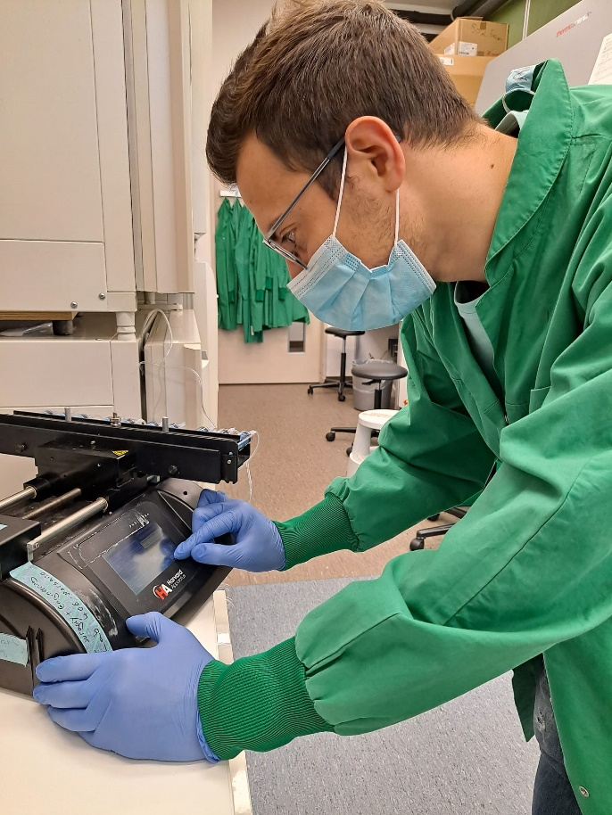
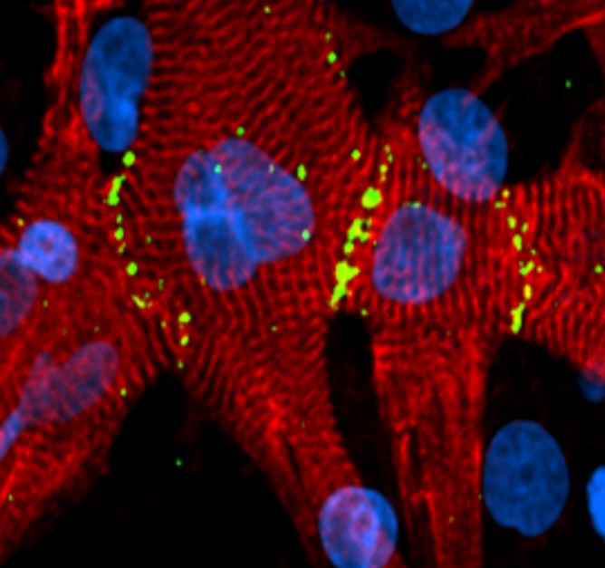
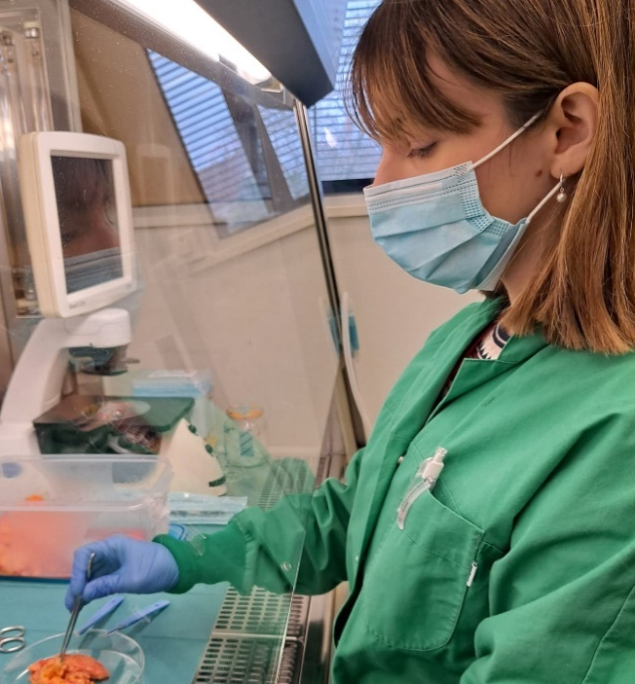
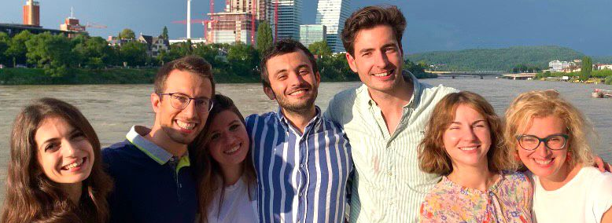
Herzchirurgie
Cardiac Surgery and Engineering Group
Leiter: Prof. Friedrich Eckstein, PD Dr. Anna Marsano,
Prof. Oliver Reuthebuch
Die Biowissenschaftliche Gruppe konzentrierte sich bei ihrer Forschungstätigkeit 2021 auf drei Hauptthemen:
Die Entwicklung von Laborbasierten Herzmodellen, um pathologische sowie regenerative Prozesse bei Herzmuskelkrankheiten zu erforschen. Diese Herzmodelle zeichnen sich durch naturnahe Eigenschaften aus, die das natürliche Gewebe in seiner drei- dimensionalen Organisation, seiner mechanischen und elektrischen Stimulation nachahmen, sowie die Kontraktilität der Herzmuskelzellen verbessern.
Zellbasierte Stammzelltherapien, die im Rahmen der Behandlung der koronaren Herzkrankheit eine therapeutische Gefässneubildung und Stabilisierung der Herzfunktion unterstützen.
Ein Gefässtransplantat mit kleinem Durchmesser aus Bakterien- zellulose als Ersatz für die Koronararterie. Diese könnte in Zukunft während Bypass-Operationen benutzt werden.
Unser Team
Prof. Friedrich Eckstein
Prof. Oliver Reuthebuch
Prof. Denis Berdajs
PD Dr. Anna Marsano
Dr. David Santer
Dr Jonathan SeguinStefano Gabetti
Deborah Fusco
Gregory Reid
Antonio Sileo
Laia Gili Sole
Fabian Züger
Text-Inhalt von Anna Marsano geliefert

Slide 4

06
Auszeichnungen
Dissertationen

Slide 5
Auszeichnungen / Dissertationen
Auszeichnungen
Prof. Raban Jeger: Prix de la Fondation Coeur de La Tour
Dr. Thilo Burkard: International Society of Hypertension Fellow (ISHF)
Dr. Jeanne du Fay de Lavallaz, MD PhD: Preis der Medizinischen Fakultät für die beste Dissertation 2020
Dr. Pedro Lopez-Ayala: Forschungsgrant der Schweizerischen Herzstiftung
Dr. Jasper Boeddinghaus: Viollier Preis 2020
Dissertationen
Dissertationen bei Prof. Leo Bonati
Selinda Ceylan: Sex differences of vascular brain lesions in patients with atrial fibrillation
Dissertationen bei Dr. Thilo Burkard
Dr. Leo Kilian: Analyzing 24-Hour Blood Pressure Measurements with a Novel Cuffless Pulse Transit Time Device in Clinical Practice - Does the Software for Heartbeat Detection Matter?
Dissertationen bei Prof. Tobias Breidthardt
Dr. Max Jan Rieger: Activity of the Adrenomedullin System to Personalize Post-Discharge Diuretic Treatment in Acute Heart Failure
Dissertationen bei Prof. Dr. David Conen
Dr. Lorin Alexandre Fröhlich: Left atrial dimension and cardiovascular outcomes in patients with and without atrial fibrillation: a systematic review and meta-analysis
Dr. Michel Mongiat: Aldosterone-to-renin ratio and blood pressure in young adults from the general population
Dissertationen bei Prof. Dr. Martin Grapow
Dr. Constantin Mork: Bretschneider (Custodiol®) and St. Thomas 2 Cardioplegia Solution in Mitral Valve Repair via Anterolateral Right Thoracotomy: A Propensity-Modelled Comparison
Dissertationen bei Prof. Dr. Michael Kühne
Dr. Chloé Auberson: Non-invasive Predictors for Infranodal Conduction Delay in Patients with Left Bundle Branch Block after Transcatheter Aortic Valve Replacement
Dr. Marc Girod: Association of Pulmonary Vein Isolation and cardio-vascular outcome events in patients with atrial fibrillation
Dr. Tobias Kurt Göldi: Prevalence and Management of Atrial Thrombi in Patients With Atrial Fibrillation Before Pulmonary Vein Isolation
Dr. Philipp Reddiess: Alcohol consumption and risk of cardiovascular outcomes in patients with established atrial fibrillation
Dr. Fabienne Steiner: Association of the CHA2D(S2)-VASc Score and its Components with Overt and Silent Ischemic Brain Lesions in Patients with Atrial Fibrillation
Dr. Leon Zwimpfer: Neurocognitive Function in Patients with Atrial Fibrillation Undergoing Pulmonary Vein Isolation

Slide 6
Auszeichnungen / Dissertationen
Dissertationen bei Prof. Christian Müller
Dr. Mustafa Assadian: Combining high-sensitivity cardiac troponin and B-type natriuretic peptide in the detection of exercise-induced myocardial ischemia
Dr. Tobias Michael Bürge: Diagnosis of acute myocardial infarction in the presence of left bundle branch block
Dr. Stephanie Gudrun Dörflinger: Clinical Utility of Circulating Interleukin-6 Concentrations in Suspected Functionally Relevant Coronary Artery Disease
Dr. Alessandro Savino Genini : Association between Self-Reported Functional Capacity and Major Adverse Cardiac Events in Patients Undergoing in-Patient noncardiac Surgery
Dr. Reka Hidvégi : Obesity paradox and perioperative myocardial infarction/injury in non cardiac surgery
Dr. Janina Esther Elisabeth Monica Jann: Impact of age on the performance of the ESC 0/1 h – algorithm for early diagnosis of myocardial infarction
Dr. Kathrin Leu: Sex-Specific Approach in the Early Diagnosis of Cardiac Syncope
Dr. Letizia Fabiana Scholl: External Validation of the MEESSI Acute Heart Failure Risk Score
Dr. Lukas Schumacher: Direct Comparison of two Rule-out Strategies for Acute Myocardial Infarction: 2h-Accelerated Diagnostic Protocol versus 2h-Algorithm
Dr. Jonas Schwarz: Direct comparison of the 0/1h- and 0/3h-algorithm for early rule-out of acute myocardial infarction of the European Society of Cardiology
Dr. Devran Topyürek : Clinical Validation of a Novel Ultra-Sensitive Cardiac Troponin I Assay for Early Diagnosis of Myocardial Infarction
Dr. Matthias Georg Trapp: Head-to-Head Comparisons of Sensitive and High-Sensitivity Cardiac Troponin Assays in the Early Diagnosis of Acute Myocardial Infarction
Dr. Velina Widmer: Incidence, characteristics, determinants, and prognostic Impact of recurrent syncope
Dissertationen bei Prof. Stefan Osswald
Dr. Simone Evers-Doerpfeld: Sex-specific differences in adverse outcome events among patients with atrial fibrillation
Dr. Rebecca Raffaella Gugganig: Frailty to predict unplanned hospitalization, stroke, bleeding, and death in atrial fibrillation
Dr. Peter Nikolaus Hämmerle: Heart Rate Variability Triangular Index as a Predictor of Cardiovascular Mortality in Patients With Atrial Fibrillation
Dissertationen bei Prof. Beat Schär
Dr. Ketina Arslani: Impact of ECG morphology on changes in ejection fraction in cardiac resynchronisation therapy recipients
Dissertationen bei Prof. Christian Sticherling
Dr. Samuel Antoine Stempfel: Symptoms and quality of life in patients with coexistent atrial fibrillation and atrial flutter

Slide 7
07
Finanzielles
Fortbildung und Lehre

Slide 8
Finanzielles / Fortbildung und Lehre
Finanzielles
Horizon 2020 / SNF / ERA.Net Rus Plus: Brink M / G. de Keulenaer: "The neuregulin-1 pathway in cardiovascular disease: identification of small molecule ErbB4 agonists and identification of patient populations that could benefit the most«, Beginn 01.09.2018 /
4 Jahre
SNF Projektförderung 310030_204537: Brink M.
Neuregulin-induced cardioprotection in doxorubicin-treated xenograft models. Beginn 01.10.2021 / 4 Jahre
SNF Projektförderung Nr. 310030_197673: Kaufmann B.
Contrast ultrasound-mediated targeted delivery of cardio-protective factors to limit myocardial infarct size and improve remodeling, Beginn: 01.03.2021 / 4 Jahre
SNF div3 project 310030_172989) 'Engineered patches for cardiac repair until 30 May 2022
University of Basel (Reisefonds für den akademischen Nachwuchs) 'Stromal Vascular Fraction Cell-based Patches for cardiac repair'
1 year funding 2020-2021
SNI PhD School-Projekt 'Directional 3D nanofiber network to mimic in-vivo myocardial syncytium towards guiding contraction patterns in in-vitro heart models' May 2020- 4 year funding
Grants
Swiss National Science Foundation, Bern, CH. Grant Identifier: 192453. Jeger R. Atrial fibrillation before and after patent foramen ovale closure (ALFA ROMEO) study. 2020 – 2024
Swiss National Science Foundation, Bern, CH. Grant Identifier: 197880. Jeger R. Recombinant human C1 esterase inhibitor in the prevention of acute ischemic cerebral and renal event after transcatheter aortic valve implantation (PAIR-TAVI). 2021 – 2023
Schweizerische Herzstiftung Kaufmann B.
01.01. – 31.12.2021
Schweizer Nationalfonds
SNF Projektförderung 33IC30_166855/1: Tobler D.
Effect of phosphodiesterase-5 inhibition with tadalafil on systemic right ventricular function - a multi-center, double-blindrandomized, placebo-controlled clinical trial, Beginn: 01.01.2017 / 5 Jahre
SWISS-AF (Longitudinal Studies): 33CS30_177520:
Osswald S., Swiss Atrial Fibrillation Cohort Study,
Beginn: 01.04.2018 / 2 Jahre
SNF Projektförderung 324730_192394: Osswald S.; Brain lesions and cognitive function in patients with versus without atrial fibrillation, 01.04.2020 / 4 Jahre
SNF Projektförderung 310030_172989: Marsano A.
Engineered patches for cardiac repair, Beginn: 01.04.2017 / 4 Jahre
SNF Projektförderung 320030_179362/1: Müller C.
SWISS-PMI, Beginn: 1.10.2018 / 2 Jahre
SNF Projektförderung 32003B_175604/1: Müller C.
BASEL IX Validation, Beginn: 1.10.2017 / 3 Jahre
SNF Projektförderung Nr. 32473B_176178: Kühne M.
Health Consequences of the Burden of Atrial Fibrillation (Swiss-AF-Burden), Beginn: 01.10.2018 / 4 Jahre
SNF Projektförderung 32003B_197524: Kühne M.
Mechanisms of cognitive decline in patients with atrial fibrillation: the Swiss AF-Brain Study:, Beginn 01.01.2021 / 4 Jahre (co-applicant)
SNF Projektförderung 105318_189195: Sticherling C.
Health economic aspects of atrial fibrillation: analyses based on the Swiss AF study, Beginn: 2020 / 4 Jahre (co-applicant)
SNF-COST 189877: Kuster Pfister G. Lnc-ing Cancer Drugs to Cardiotoxicity Beginn 01.06.2020 / 4 Jahre

Slide 9
08
  Kardiologie Basel
  Chefarzt
  Prof. Dr. med. Stefan Osswald
  Anschrift
  Kardiologie Basel
  Universitätsspital Basel
  Petersgraben 4
  CH - 4031 Basel
  unispital-basel.ch/kardiologie
  Allgemeine Auskünfte
  Tel. +41 61 265 44 44
  Fax +41 61 265 45 98
  Email: kardiologie@usb.ch
  Anmeldung
  Tel. +41 61 265 44 45
  Fax +41 61 265 55 75
  Email: anmeldung.kardiologie@usb.ch
  Kardiale Rehabilitation
  Tel. +41 61 328 65 27
  Fax +41 61 265 55 03
  Email: karamba@usb.ch
  Dienstarzt Kardiologie
  Tel. +41 61 556 58 00
  Herzchirurgie Basel
  Chefarzt
  Prof. Dr. med. Friedrich Eckstein
  Anschrift
  Herzchirurgie Basel
  Universitätsspital Basel
  Spitalstrasse 21
  CH - 4031 Basel
  unispital-basel.ch/herzchirurgie
  Chefarztsekretariat
  Jolanda Giess
  Tel. +41 61 265 71 45,
  Fax +41 61 265 73 24
  Email: jolanda.giess@usb.ch
  Anmeldung
  Stationäre Pat. Tel. + 41 61 265 71 45
  Ambulante Pat. Tel. + 41 61 265 71 45
  Aortensprechst. Tel. + 41 61 265 71 46
  VAD Koordination
  Tel. +41 61 328 59 59
  Email: vad-koordination@usb.ch
  Dienstarzt Herzchirurgie
  Tel. +41 61 556 58 58
  Cardiovascular Research
  Institute Basel (CRIB)
  Chefarzt
  Prof. Dr. med. Christian Müller
  Anschrift
  Cardiovascular Research Institute
  Basel (CRIB)
  Prof. Dr. Christian Müller
  Spitalstrasse 2
  CH - 4056 Basel
  crib-usb.ch
Kontakt

